Slide 1
Девятая ежегодная межрегиональная научно-практическая конференция преподавателей, аспирантов и студентов
«Платоновские чтения»
Нетрадиционные формы проведения вузовской лекции
Т.Г. Тюрнева
ИГУ, к.ф.-м.н., доцент

Slide 2
Лекция
лат. lection — чтение
устное систематическое и последовательное изложение материала по какой-либо проблеме, методу, теме вопроса и т. д

Slide 3
Лекция - ведущая форма организации учебного процесса в вузе.
Лекционный вид занятий в России существует около 300 лет
В вузах бывшего СССР на лекции отводилось 50-60% учебного времени по гуманитарным специальностям, 40-50 % — по техническим и сельскохозяйственным специальностям.
49% - контактная работа; 34% - СРС; 17% - контроль

Slide 4
1355 г. Парижский университет, факультет искусств. Принято постановление испробовать два вида лекций.
быстрый,
т. е. читать так, что
«ум может воспринять, но рука не успевает записать»
медленный,
при котором слушатель может все записать

Slide 5
с ХV в., после возникновения книгопечатания, ценность лекции подвергается сомнению в многочисленных высказываниях философов и педагогов
с ХVIII в. по этому вопросу ведётся довольно оживлённая полемика
В настоящее время наряду со сторонниками существуют противники лекционного изложения учебного материала.

Slide 6
«По силе впечатлений лекционный способ стоит
выше всех других приемов преподавания и ничем не заменим. Вместе с тем он есть и самый
экономичный по времени» Профессор Н.Е. Жуковский, русский механик, создатель аэродинамики и аэромеханики как науки.
«Неужели из хороших книг образованный
человек не может получить ясного понятия о началах науки основных ее фактах, взглядах и т. п.»
Известный хирург и педагог Н.И. Пирогов

Slide 7
Аргументы противников лекции
лекция не стимулирует слушателя к мыслительной деятельности, он готов слушать и записывать чужие мысли;
информационное поле настолько расширилось, что нет необходимости в лекции;
Аргументы сторонников лекции
никакой учебник не может заменить живое слово лектора;
отказ от лекций снижает научный уровень подготовки студентов, нарушает системность и равномерность работы в течение семестра.
лекция рассчитана на усредненного слушателя, от этого страдают особо успешные и недостаточно способные слушатели;
лектор навязывает свое авторитетное мнение и тормозит мышление обучающихся;
лекция как форма оторвана от состава аудитории и служит чаще для объемного охвата материала дисциплины.

Slide 8
Нетрадиционные лекции
Проблемная лекция
Лекция-конференция
Бинарная лекция (Лекция вдвоем)
Лекция-провокация, или лекция с запланированными ошибками
Лекция-беседа
Лекция-визуализация

Slide 9
https://habrahabr.ru/post/224221/
Студенты, которые слушали обычные лекции, на 55% чаще проваливают экзамен, чем те, кто участвовал в обсуждении материала, пусть даже в минимальной форме. Таковы результаты нового исследования, опубликованного в журнале Proceedings of the National Academy of Sciences.
Чтобы определить, действительно ли такое мнение имеет под собой основания, Скотт Фриман (Scott Freeman) из Вашингтонского университета с коллегами провели мета-анализ 225 научных работ, посвящённых преподаванию естественных наук (STEM: науки, технологии, инженерное дело и математика).
Результаты однозначно говорят в пользу активных методов обучения. В группах с обычными лекциями экзамен не сдавали, в среднем, 34% студентов, а в группах с активным обучением — лишь 22%.

Slide 10
Теория вероятностей
Математическая статистика
Эконометрика
2 семестр
1 семестр

Slide 11
Расписание (лекции)
Вторник
Среда
Январь – 17, 24, 31
Февраль – 7, 14, 21, 28
Март – 7, 14, 21, 28
Апрель – 4, 11, 18, 25
Май – 2, 9, 16, 23, 30
18, 25
1, 8, 15, 22
1, 8, 15, 22, 29
5, 12, 19, 26
3, 10, 17, 24, 31

Slide 12
Вопросы
Что изучает эконометрика?
Основные задачи эконометрики.
Каков математический инструментарий эконометрики?
Основные классы эконометрических моделей.
Этапы построения эконометрической модели.
Типы эконометрических данных.

Slide 13
Ошибка репрезентативности
Президентские выборы в 1936г.
???
Ф.Д. РУЗВЕЛЬТ
А.М. ЛАНДОН
Социологи
Дж. Гэллап и
Э. Роупер
4 тыс. анкет!
Журнал «Литературное обозрение»
4 млн. адресов!

Slide 14
3. Представить выборку в виде таблицы частот
Номер интервала | Границы интервалов | Середина интервала | частота | Накопленная частота | Относительная частота | Накопленная относительная частота
1 | 4 - 6 | 5 | 2 | 2 | 0,04 | 0.04
2 | 6 - 8 | 7 | 7 | 9 | 0,14 | 0.18
3 | 8 - 10 | 9 | 9 | 18 | 0,18 | 0.36
4 | 10 - 12 | 11 | 13 | 31 | 0,26 | 0,62
5 | 12 - 14 | 13 | 11 | 42 | 0,22 | 0,84
6 | 14 - 16 | 15 | 6 | 48 | 0,12 | 0,96
7 | 16 - 18 | 17 | 2 | 50 | 0,04 | 1,00
 |  |  | 50 |  | 1,00

Slide 15
Повторные случайные выборки, n=2.
!
С.В.
№ | Х₁ | Х₂ | среднее | дисперсия
1 | 1 | 1 | 1 | 0
2 | 1 | 3 | 2 | 1
3 | 1 | 5 | 3 | 4
4 | 3 | 1 | 2 | 1
5 | 3 | 3 | 3 | 0
6 | 3 | 5 | 4 | 1
7 | 5 | 1 | 3 | 4
8 | 5 | 3 | 4 | 1
9 | 5 | 5 | 5 | 0
Одна из реализаций

Slide 16
Статистическое решение: принять гипотезу Н₀, т.е. считать что она не противоречит результатам наблюдений
4. t _{крит.} = t_{1-α} (n-1)= t_{0,95} (49)=1,68 5. T _{выб} = $\frac{11−12,5}{3/√50}$ = -3,54
6. статистическое решение:
Область принятия гипотезы Н₀
Критическая точка
Правосторонняя критическая область
d₀
d₁
-3,54
0
1,68

Slide 17
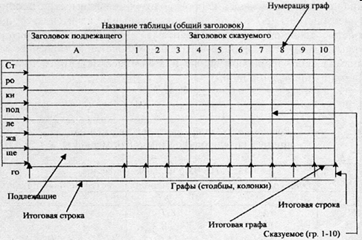
Теория статистики
Статистические таблицы

Slide 18
Задача 4
Мода вариационного ряда 1;2;3;3;4;6 равна….
Медиана выборки 2;9;7;7;8;9;3;4 равна….
Собраны данные о числе пропущенных занятий по математике у 25 студентов. В итоге получены значения: 2;2;0;1;6;3;0;1;5;4;0;3;3;2;1;2;0;0;2;3;6;0;3;0;1.
Значение эмпирической функции распределения F₂₅(3) по данной выборке равно….

Slide 19
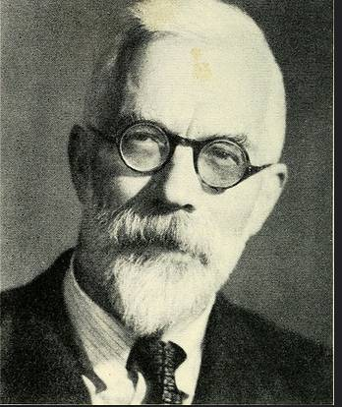
Рональд Эйлмер Фишер
17 февраля 1890 -29 июля 1962 английский статистик, биолог-эволюционист и генетик.
«Гений, едва не в одиночку заложивший основы современной статистики»

Slide 20
Задача 5 правило сложения дисперсий
Определить групповые дисперсии, среднюю из групповых дисперсий, межгрупповую дисперсию, общую дисперсию по данным:
 | 1-я бригада |  | 2-я бригада
1 | 13 | 1 | 18
2 | 14 | 2 | 19
3 | 15 | 3 | 22
4 | 17 | 4 | 20
5 | 16 | 5 | 24
6 | 15 | 6 | 23

Slide 21
Пример

Slide 22
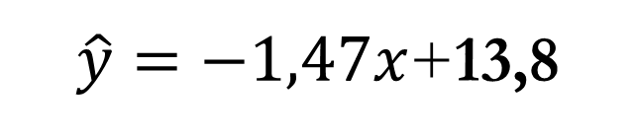
Уравнение парной
линейной регрессии
МНК
$\hat{y}=−1,47x$+13,8
-1,46667 | 13,8
0,150923 | 0,942514
0,921905 | 0,82664
94,43902 | 8
64,53333 | 5,466667
Стандартная ошибка коэффициента b₁
Стандартная ошибка коэффициента b₀
Коэффициент детерминации
Стандартная ошибка регрессии

Slide 23
источники
1. Кузнецова Е.В., Китаев С.В., Смородова О.В. СОВРЕМЕННЫЕ ТРЕБОВАНИЯ К ОБРАЗОВАТЕЛЬНОМУ ПРОЦЕССУ ВЫСШЕЙ ШКОЛЫ // Нефтегазовое дело: электрон. науч. журн./УГНТУ. 2016. №5. С.233-246. URL: http://ogbus.ru/issues/5_2016/ogbus_5_2016_p233-246_KuznetcovaEV_ru.pdf
2. Педагогика и психология высшей школы: Учебное пособие. - Ростов н/Д: «Феникс», 2002. - 544 с.
3. Сироткин Г.В. ИЗМЕНЕНИЕ ФОРМЫ ПРЕДСТАВЛЕНИЯ ЛЕКЦИОННОГО МАТЕРИАЛА — ПУТЬ К ПОВЫШЕНИЮ КАЧЕСТВА ОБРАЗОВАНИЯ ВУЗА // Личность, семья и общество: вопросы педагогики и психологии: сб. ст. по матер. XXXVII междунар. науч.-практ. конф. № 2(37). – Новосибирск: СибАК, 2014.
4. Басова Н.В. Педагогика и практическая психология. — Ростов н/Д: «Феникс», 2000. - 416 с.
5. http://cyberleninka.ru/article/n/innovatsionnyy-podhod-k-proektirovaniyu-i-provedeniyu-lektsionnyh-i-seminarskih-zanyatiy-v-vuze

